Slide 1


ZÁKLADNÍ ŠKOLA OLOMOUC
příspěvková organizace
MOZARTOVA 48, 779 00 OLOMOUC
tel.: 585 427 142, 775 116 442; fax: 585 422 713
email: kundrum@centrum.cz; www.zs-mozartova.cz
Projekt: ŠKOLA RADOSTI, ŠKOLA KVALITY
Registrační číslo projektu: CZ.1.07/1.4.00/21.3688
EU PENÍZE ŠKOLÁM
Operační program Vzdělávání pro konkurenceschopnost

Slide 2
ZÁKLADNÍ ŠKOLA OLOMOUC
příspěvková organizace
MOZARTOVA 48, 779 00 OLOMOUC
tel.: 585 427 142, 775 116 442; fax: 585 422 713
email: kundrum@centrum.cz; www.zs-mozartova.cz
Autor: | Mgr. Kateřina Jechová, Ph.D.
Vzdělávací oblast: | Jazyk a jazyková komunikace
Vzdělávací obor: | Cizí jazyk
Vzdělávací předmět: | Německý jazyk
Ročník: | 9.
Tematická oblast: | Konverzační témata
Téma hodiny: | Meine Woche 1
Označení DUM: | VY_32_INOVACE_32.01.JEC.NJ.9
Vytvořeno: | 11. 10. 2013

Slide 3
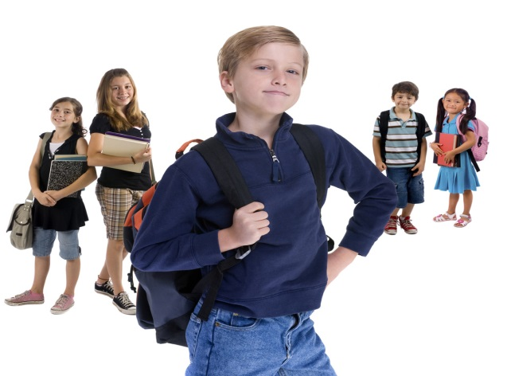
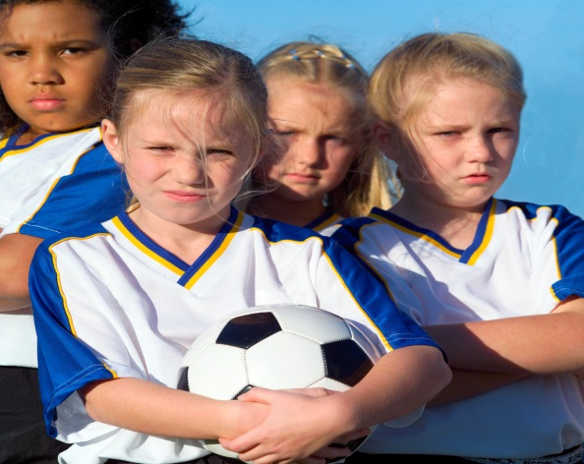
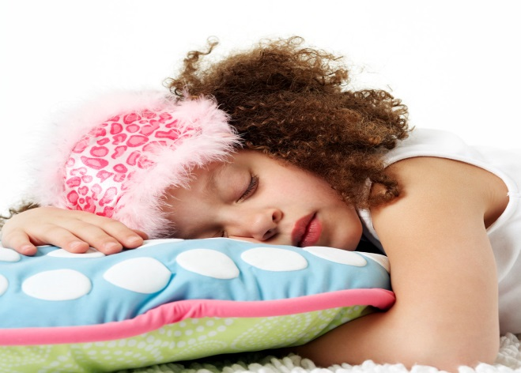


MEINE WOCHE

Slide 4

DIE WOCHE
DER SCHULTAG
(IN DER SCHULE)
DAS WOCHENENDE
(AM WOCHENENDE)

Slide 5
DIE WOCHENTAGE - WIEDERHOLUNG
der Montag
der Mittwoch
der Dienstag
am Montag
der Freitag
der Donnerstag
der Samstag
der Sonntag
am Wochenende
DAS WOCHENENDE

Slide 6
heute = dnes
morgen = zítra
gestern = včera
Heute ist… Dnes je…
Morgen wird... Zítra bude…
Gestern war... Včera byl/a/o…

Slide 7

WELCHER TAG IST DAS?
Donnerstag
Samstag
Montag
Dienstag
GESTERN
HEUTE
MORGEN

Slide 8
IN DER SCHULE

Slide 9

DER TAG
der Morgen
der Vormittag
der Mittag
der Nachmittag
der Abend
am Morgen
die Nacht
in der Nacht

Slide 10
DIE SCHULFÄCHER
die Mathematik - matematika (die Mathe)
das Tschechisch - český jazyk
das Englisch - angličtina
das Deutsch - němčina
der Sport - tělesná výchova
die Erdkunde - zeměpis
die Geschichte - dějepis
die Naturkunde - přírodopis

Slide 11

DIE SCHULFÄCHER
die Musik - hudební výchova
der Sport - tělesná výchova
die Sozialkunde - občanská výchova
die Chemie
der Sport - tělesná výchova
die Informatik - informatika
die Familienkunde - rodinná výchova
die Kunst - výtvarná výchova
die Physik - fyzika
das Werken - pracovní vyučování

Slide 12
ÜBERSETZE!
ANGLIČTINA
DĚJEPIS
MATEMATIKA
ZEMĚPIS
ČEŠTINA
TĚLOCVIK
PŘÍRODOPIS
HUDEBNÍ
VÝCHOVA
VÝTVARNÁ
VÝCHOVA
WAS MAGST DU?

Slide 13

welche Schulfächer sind das?

Slide 14
DER STUNDENPLAN
 | 1. | 2. | 3. | 4. | 5. | 6.
MONTAG | Englisch | Mathe | Informatik | Musik | Deutsch | Sport
DIENSTAG | Tschechisch | Physik | Mathe | Chemie | Werken | Erdkunde
MITTWOCH | Deutsch | Mathe | Naturkunde | Tschechisch | Kunst | Kunst
DONNERSTAG | Tschechisch | Englisch | Erdkunde | Physik | Geschichte | Sport
FREITAG | Mathe | Naturkunde | Tschechisch | Geschichte | Englisch | Sozialkunde

Slide 15
DER STUNDENPLAN VON THOMAS
 | 1. | 2. | 3. | 4. | 5. | 6.
MONTAG | Englisch | Mathe | Informatik | Musik | Deutsch | Sport
DIENSTAG | Tschechisch | Physik | Mathe | Chemie | Werken | Erdkunde
MITTWOCH | Deutsch | Mathe | Naturkunde | Tschechisch | Kunst | Kunst
DONNERSTAG | Tschechisch | Englisch | Erdkunde | Physik | Geschichte | Sport
FREITAG | Mathe | Naturkunde | Tschechisch | Geschichte | Englisch | Sozialkunde
Wann hat Thomas Sport ?
Hat Thomas am Mittwoch Kunst?
Wann hat Thomas Englisch?
Hat Thomas am Freitag Mathe?
Wie viel Stunden hat Thomas am Donnerstag?
Welche Schulfächer hat Thomas am Dienstag?
Hat Thomas am Montag Musik?

Slide 16

WAS KAN MAN IN DER SCHULE MACHEN?
LERNEN
UČIT SE
LESEN
ČÍST
SCHREIBEN
PSÁT
SPRECHEN
MLUVIT
TURNEN
CVIČIT
ZEICHNEN
KRESLIT
RECHNEN
POČÍTAT

Slide 17

Was alles kann man während des Tages machen?

Slide 18
Am Montag gehe ich mit meinen Freunden ins Kino.
Am Dienstag spiele ich mit meinem Vater Tennis.
Am Mittwoch bin ich zu Hause und helfe meiner Mutti.
Am Donnerstag gehe ich schwimmen.
Am Freitag gehe ich einkaufen.
Am Wochenende schlafe ich lange und ich fahre oft zu meinen Großeltern.

Slide 19
VERBINDE!
SPORTOVAT
SCHLAFEN
HRÁT
TRINKEN
AUF STEHEN
VAŘIT
SPIELEN
NAKUPOVAT
KAUFEN
PÍT
KOCHEN
MÍT KONÍČKY
SPORT TREIBEN
VSTÁVAT
HOBBYS HABEN
SPÁT

Slide 20
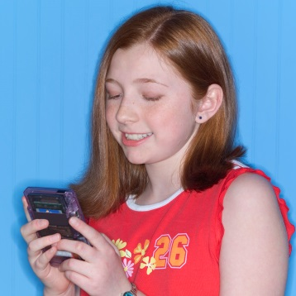
DAS IST MEINE WOCHE…
Hallo!
Ich heiße Karin und bin 15 Jahre alt. Ich habe viele Hobbys. Am Montag gehe ich immer um halb fünf zum Training. Ich spiele Tennis seit 5 Jahren. Tennis ist mein Lieblingssport. Am Mittwoch kommt zu mir meine beste Freundin Marika. Wir gehen oft ins Kino. Manchmal gehen wir zusammen auch schwimmen oder wir lernen und schreiben unsere Hausaufgaben. Am Donnerstag bin ich zu Hause. Ich helfe meiner Mutter in der Küche oder ich sehe fern. Am Freitag muss ich mein Kinderzimmer aufräumen. Ich spiele auch gern am Computer und ich höre gern Musik. Zu Hause habe ich viele CDs. Ich lese auch gern die Krimis.

Slide 21
DIE FRAGEN ZU DEM TEXT.
1. Welche Hobbys hat Karin?
2. Was macht Karin am Montag?
3. Wer kommt am Mittwoch zu Karin?
4. Was macht Karin am Donnerstag?
5. Geht Karin gern ins Kino?
6. Was macht Karin gern zu Hause?

Slide 22
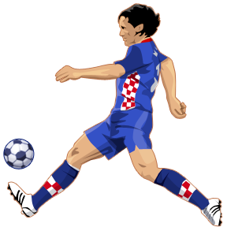

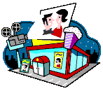
WAS MACHEN MEINE FREUNDE?
Dominik - Samstag
Paul - Freitag
Monika - Dienstag
Dominik - Sonntag
Lea - Donnerstag
Hans - Montag
Erik - Samstag

Slide 23
WORTSTELLUNG
Am Montag spiele ich Tennis.
PODMĚT
KDY? URČENÍ ČASU
PŘÍSUDEK
(VYČASOVANÉ SLOVESO)
Am Wochenende fahre ich zu meinen Großeltern.

Slide 24
WORTSTELLUNG
und = a, oder = nebo, denn = neboť
Přímý pořádek slov.
Podmět, přísudek, zbytek věty.
Ich lerne und ich schreibe meine Hausaufgaben.
Ich lese oder ich zeichne.
Ich mag Sport, denn ich turne gern.

Slide 25
VON MONTAG - BIS FREITAG
Jeden Tag bin ich etwa 6 Stunden ich in der Schule.
Am Mittwoch haben wir den Nachmittagsunterricht.
In der Schule muss ich lernen, schreiben, lesen und auch turnen.
Ich mag Englisch und Kunst. Das macht mir Spaß.
Nachmittags spiele ich Computerspiele oder ich lese Bücher. Jeden Mittwoch gehe ich zum Training, denn ich spiele Fußball.
Abends bereite ich mich für die Schule vor.

Slide 26
AM WOCHENENDE
Wochenende! Das heißt zwei Tage frei. Ich kann länger schlafen. Das ist super ☺! Manchmal stehe ich um 10 Uhr auf. Ich sehe gern fern oder lese Bücher. Manchmal gehe ich mit meinen Freunden ins Kino oder einkaufen. Mit meinen Eltern fahre ich oft zu Oma und Opa.

Slide 27
WIE SIEHT DEINE WOCHE AUS?
MEINE WOCHE…
AM MONTAG...
Mach weiter!
der Montag
der Dienstag
der Mittwoch
der Donnerstag
der Freitag
der Samstag
der Sonntag

Slide 28
ZÁKLADNÍ ŠKOLA OLOMOUC
příspěvková organizace
MOZARTOVA 48, 779 00 OLOMOUC
tel.: 585 427 142, 775 116 442; fax: 585 422 713
email: kundrum@centrum.cz; www.zs-mozartova.cz
Seznam použité literatury a pramenů:
FIŠAROVÁ, O., ZBRANKOVÁ, M. Deutsch mit Max 2. Němčina – učebnice pro základní školy a víceletá gymnázia. Plzeň : Nakladatelství Fraus, 2007. ISBN 978-80-7238-594-2. s. 35-42.
FIŠAROVÁ, O., zbranková, M. Pracovní sešit pro základní školy a víceletá gymnázia. Deutsch mit Max 2. díl – pracovní sešit s přílohou - přehled učiva. Plzeň : Nakladatelství Fraus, 2007. ISBN 978-80-7238-596-6. s. 37-44.
Použité zdroje:
Obrazový materiál je použit z galerie obrázků a klipartů Microsoft Office.

